Slide 1

KÍNH CHÀO QUÝ THẦY CÔ GIÁO VỀ DỰ GIỜ
MÔN TIẾNG VIỆT LỚP 2
NĂM HỌC 2022-2023

Slide 2
Thứ ba ngày 6 tháng 12 năm 2022
Tuần 14: Tiếng việt
Tiết 134: Nói và nghe: Kể chuyện Hai anh em
1. Dựa vào câu hỏi gợi ý, đoán nội dung của từng tranh.
Notes:
Bài giảng thiết kế bởi: Đỗ Minh Hằng- hangquan.mcc@gmail.com

Slide 3
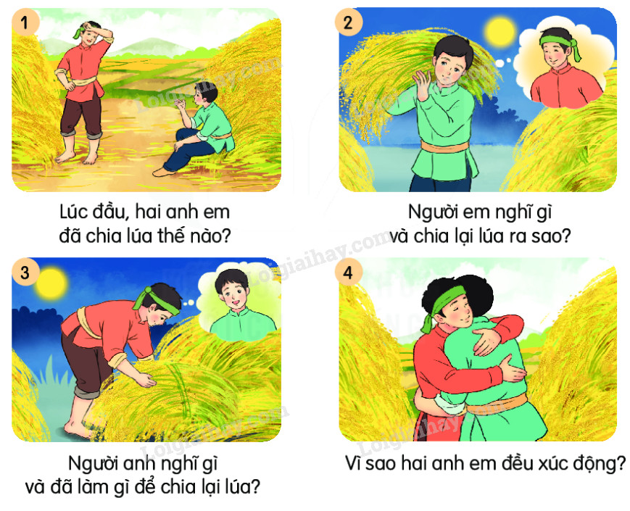
Notes:
Bài giảng thiết kế bởi: Hương Thảo - tranthao121006@gmail.com

Slide 4
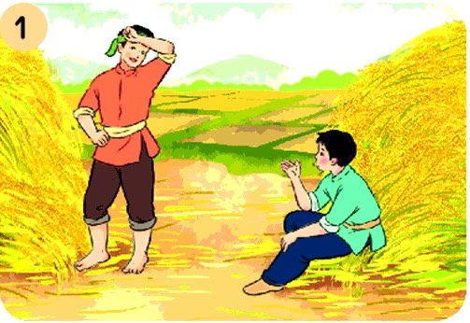
Lúc đầu, hai anh em đã chia lúa thế nào?
Notes:
Bài giảng thiết kế bởi: Đỗ Minh Hằng- hangquan.mcc@gmail.com

Slide 5
Notes:
Bài giảng thiết kế bởi: Hương Thảo - tranthao121006@gmail.com

Slide 6
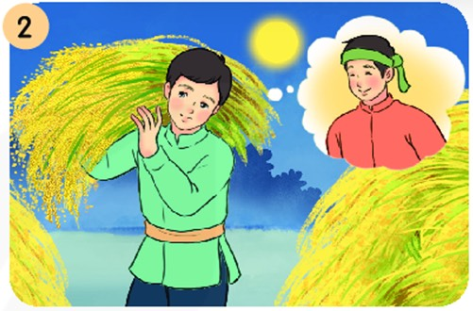
Người em nghĩ gì và chia lại lúa ra sao?
Notes:
Bài giảng thiết kế bởi: Đỗ Minh Hằng- hangquan.mcc@gmail.com

Slide 7
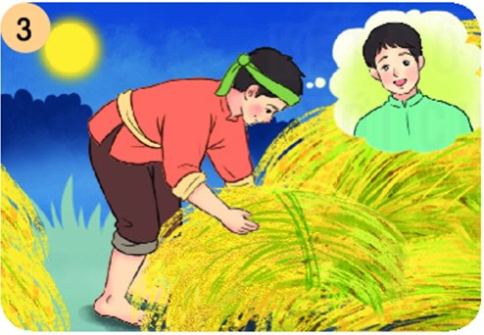
Người anh nghĩ gì và đã làm gì để chia lại lúa?
Notes:
Bài giảng thiết kế bởi: Đỗ Minh Hằng- hangquan.mcc@gmail.com

Slide 8
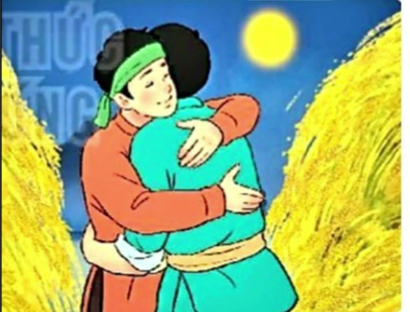
Vì sao hai anh em đều xúc động?
Notes:
Bài giảng thiết kế bởi: Đỗ Minh Hằng- hangquan.mcc@gmail.com

Slide 9
Notes:
Bài giảng thiết kế bởi: Hương Thảo - tranthao121006@gmail.com

Slide 10
Notes:
Bài giảng thiết kế bởi: Đỗ Minh Hằng- hangquan.mcc@gmail.com

Slide 11
Notes:
Bài giảng thiết kế bởi: Hương Thảo - tranthao121006@gmail.com

Slide 12
Thứ ba ngày 6 tháng 12 năm 2022
Tuần 14: Tiếng việt
Tiết 134: Nói và nghe: Kể chuyện Hai anh em
Notes:
Bài giảng thiết kế bởi: Đỗ Minh Hằng- hangquan.mcc@gmail.com

Slide 13




















Hẹn gặp lại các bạn ở bài sau nhé!

